Slide 1
učenik / učenica |  | zadaća br
 |  | I. | II. | III. | IV. | V. | VI. | VII. | VIII. | OCJENA
1 | BAČIĆ Lovro
2 | BADURINA Stella
3 | BADURINA – DUDIĆ Laura
4 | BUTKOVIĆ Marija Christina
5 | DABO Josip
6 | DABO Krševan
7 | FABIJANIĆ Tea
8 | GALIĆ Karla
9 | HOHNJEC Karla
10 | MARŽIĆ Vedrana
11 | PALČIĆ Anamarija
12 | PERANIĆ Nera
13 | POGARČIĆ Lea
14 | POGORILIĆ Antonija
15 | RUMORA Mihaela
16 | SEFERAGIĆ Sandra
17 | ŠKODA Klara
18 | TIČIĆ Adriana
19 | TIČIĆ Ive
20 | VIDAS Katarina
21 | ZUBOVIĆ Karlo
22 | ZUBOVIĆ Sara
23 | ŽELEHOVSKI Petra
DOMAĆA ZADAĆA
srednja-skola.github.io/sociologija

Slide 2
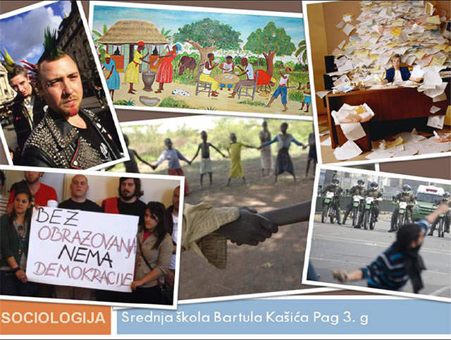
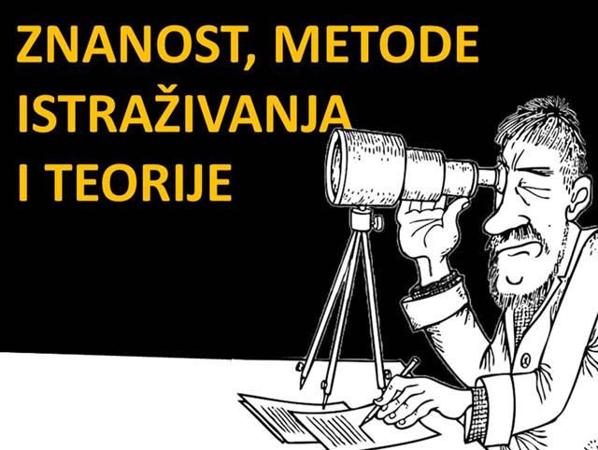
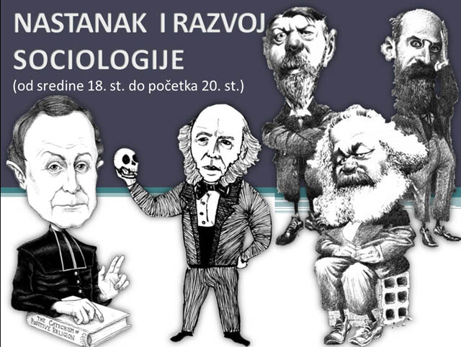
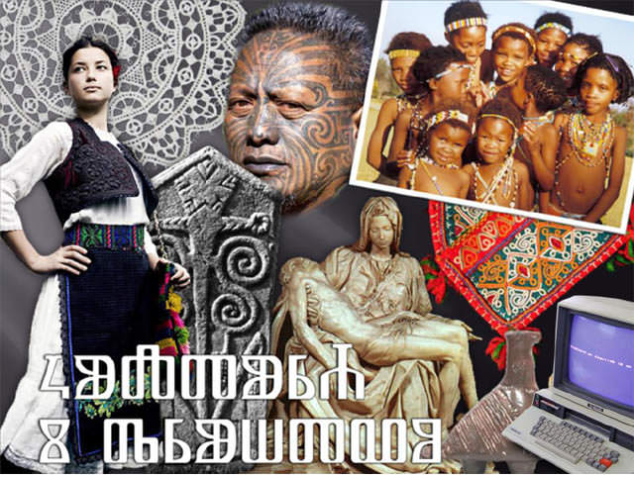
1. polugodište

Slide 3
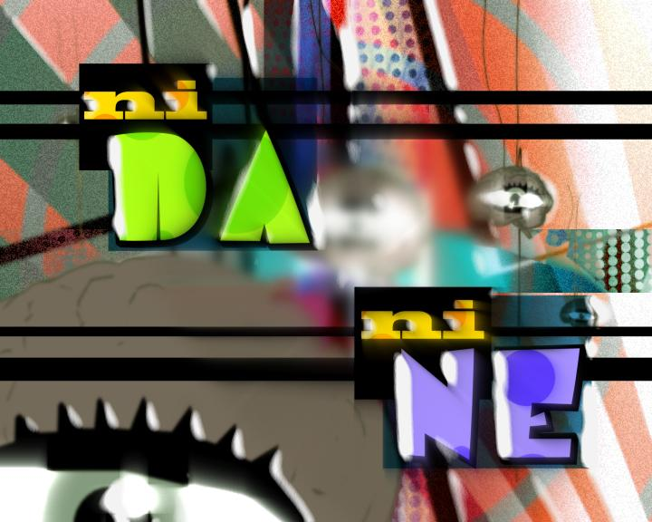
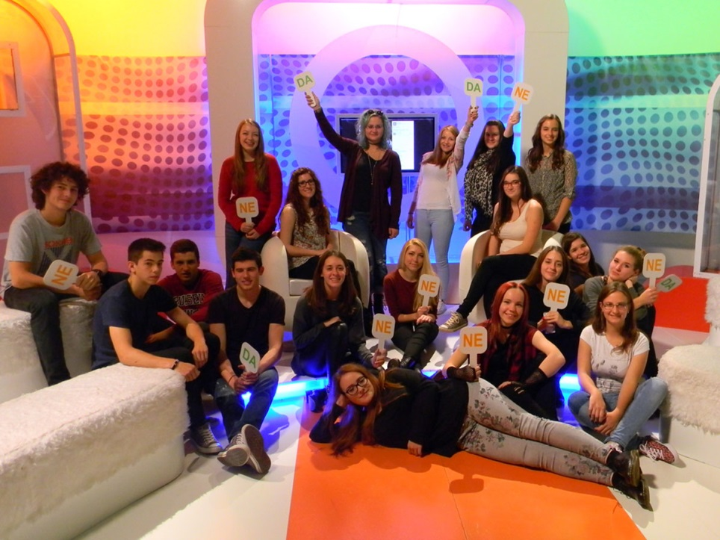
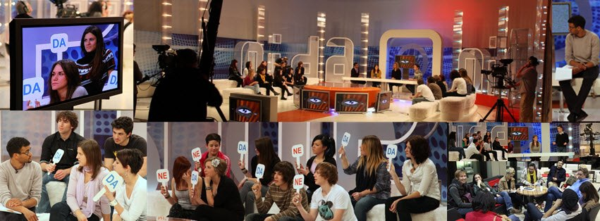

Slide 4
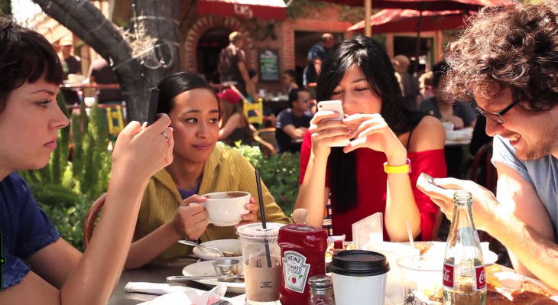
SOCIJALIZACIJA I IDENTITET
Notes:
Naslov (na glagoljici): Kultura i društvo
Fotografije:
- Paška čipka
- narodna nošnja iz srednje Bosne
- Maorska tetovaža
- Stećak
- Pieta (Michelangelo)
- Bušmanska djeca
- Vučedolska golubica
- Uzorak narodne nošnje
- Računalo

Slide 5
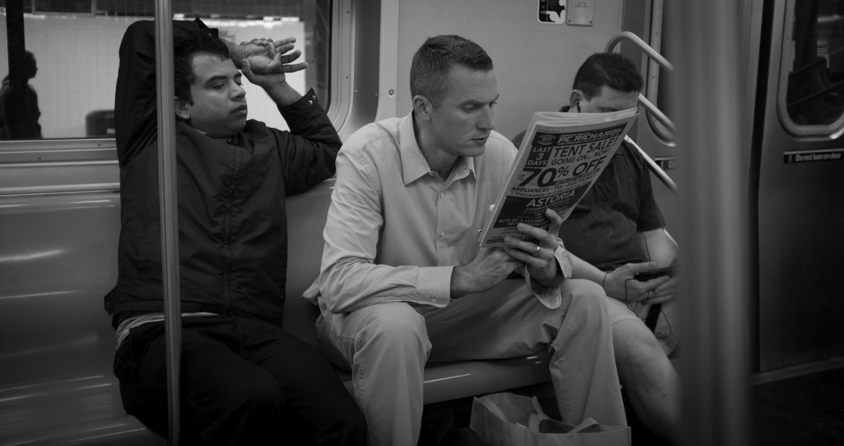

Slide 6
ŠTO JE SOCIJALIZACIJA
SOCIJALIZACIJA
složeni proces učenja kojim, interakcijom sa svojom društvenom okolinom, usvajamo znanja, stavove, vrijednosti i ponašanja potrebna u svakodnevnom životu
spona između pojedinca i društva kojom pojedinac postaje dio društva, tj. društveno biće
socijalizacijom izgrađujemo i stječemo identitet (razvoj ličnosti)

Slide 7
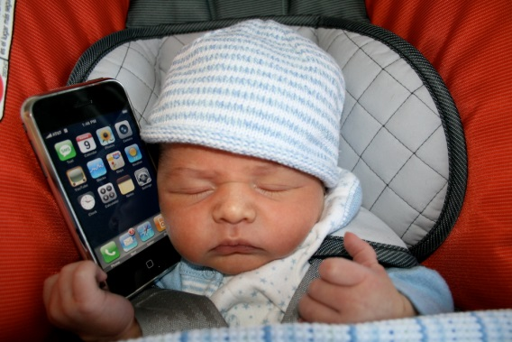
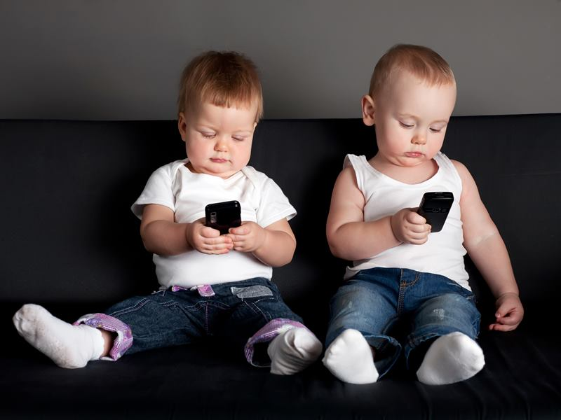
KULTURA I BIOLOGIJA
Što utječe na razvoj ličnosti?
John Locke (17. st) – čovjek je „tabula rasa”
Charles Darwin (19. st) – „biološko nasljeđe”
BIOLOŠKI DETERMINIZAM
ponašanje i osobine pojedinaca i grupa su posljedica nasljeđa (sociobiologija)
KULTURNI DETERMINIZAM
ponašanje i osobine pojedinaca i grupa su posljedica socijalizacije (sociologija i antropologija)
GENETIKA
KULTURA

Slide 8
DRUŠTVENE ULOGE
DRUŠTVENA ULOGA
skup društveno očekivanih značajki i očekivanih ponašanja (normi) pridruženih određenom dr. položaju
npr. učenik, liječnik, policajac, svećenik…
skup očekivanja povezanih s dr. položajem
služe tipizaciji ljudi u kategorije
uloge se uče socijalizacijom
uloge su glavna spona između ličnosti i društva

Slide 9
ULOGA BOLESNIKA
ULOGA CIMERA
ULOGA ČLANA OBITELJI
POLOŽAJ PACIJENTA
ULOGA KUPCA NOVINA
ULOGA
POZNANIKA

Slide 10
IDEALNA ULOGA
ZBILJSKA ULOGA
skup normi
(ono što bi trebali činiti)
stvarno ponašanje
(ono što pojedinci stvarno čine)
npr. političar po pozivu ili po profesiji
npr. razni političari koji su u zadnje vrijeme po sudovima
SKUP ULOGA – jedan dr. položaj je povezan s više uloga
snop aktivnosti koje se isprepliću s aktivnostima drugih ljudi
svaka uloga pretpostavlja barem još jednu recipročnu ulogu (roditelj – dijete, liječnik – pacijent, učitelj – učenici...)

Slide 11
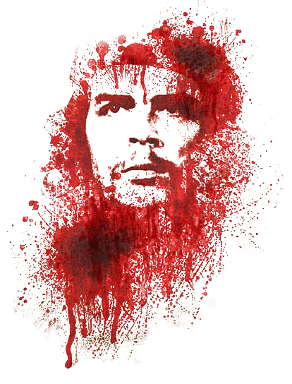
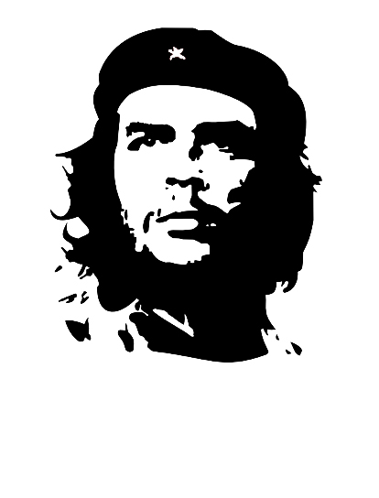
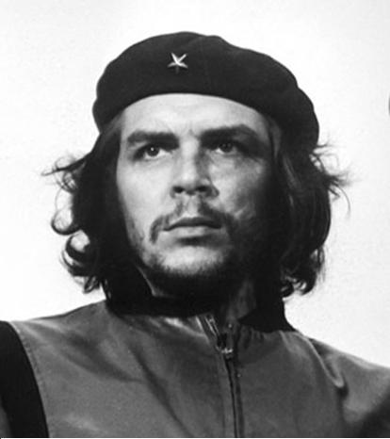

KONFLIKT (SUKOB) ULOGA
KONFLIKT ULOGA
situacija u kojoj se pojedinac suočava s istovremenim ispunjavanjem proturječnih zahtjeva uloge (ili uloga)
npr. vojni kapelan, liječnik privatne prakse, nastavnik koji predaje svome djetetu...

Slide 12
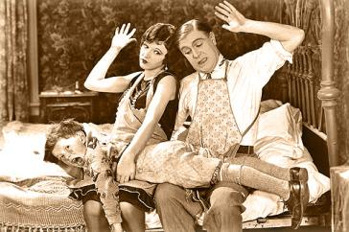
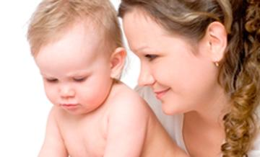
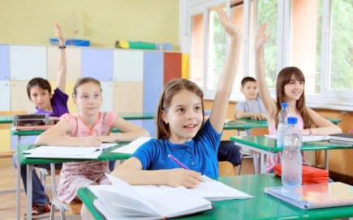

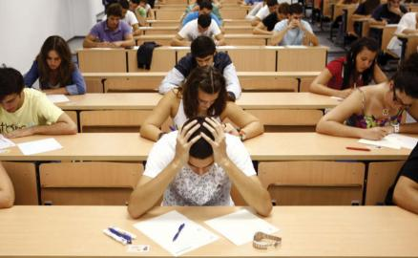
TIPOVI SOCIJALIZACIJE
PRIMARNA
ANTICIPATIVNA
SEKUNDARNA
RAZVOJNA
OBRNUTA
PRIMARNA
u prvim godinama života
učenje u obitelji
učenje govora, usvajanje normi, misaonih procesa, uloga i stajališta drugih
RESOCIJALIZACIJA
SEKUNDARNA
u kasnijem djetinjstvu
interakcija s drugim ljudima (vršnjaci, prijatelji...)
učenje u školi i izvan nje

Slide 13
TIPOVI SOCIJALIZACIJE
ANTICIPATIVNA
RAZVOJNA
OBRNUTA
RESOCIJALIZACIJA
usmjerena na buduće uloge pojedinca
npr. učenje za posao u srednjoj školi, djevojčice i igranje s lutkama...
učenje potpuno novih obrazaca ponašanja, ponekad posve suprotnih onim ranije naučenima
npr. netko postane nesrećom invalid, vojni logori, mentalne bolnice, samostani...
OBRNUTA
u modernim društvima kada djeca uče roditelje
npr. imigranti uče svoje roditelje jezik, unučad bake i djedove radu na računalu...
RAZVOJNA
stalno prilagođavanje novim ulogama
npr. roditeljstvo, novi posao, bračne vode...
TOTALNE INSTITUCIJE (E. Goffman)
organizacije čiji su štićenici podvrgnuti intenzivnim i često ponižavajućim postupcima resocijalizacije, kojima se želi promjeniti dotadašnji identitet i stvoriti novi

Slide 14

ČIMBENICI SOCIJALIZACIJE
one grupe i institucije koje bitno utječu ili u kojima se odvijaju najznačajniji procesi socijalizacije
OBITELJ
ŠKOLA
GRUPA VRŠNJAKA
MASOVNI MEDIJI
OSTALI
NAJVAŽNIJI ČIMBENIK SOCIJALIZACIJE
UČENJE JEDNAKOSTI - UČENJE NEFORMALNIH ZNANJA
RELIGIJSKE GRUPE, DR. POKRETI, VOJSKA, KLUBOVI, RAD
PSIHOLOŠKA I SOCIJALNA ULOGA OBITELJI
- ULOGA UČENJA - LATENTNA ULOGA
INTERNET, TV, RADIO, NOVINE, REKLAME...

Slide 15
PONAVLJANJE (ključni pojmovi)
socijalizacija
biološki i kulturni derterminizam
društvena uloga (vrste uloga)
skup uloga i konflikt uloga
tipovi socijalizacije
totalne institucije (E. Goffman)
čimbenici socijalizacije

Slide 16
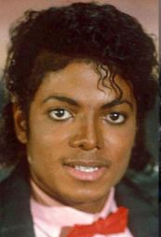
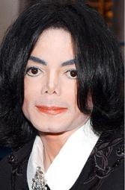
IDENTITET
OSOBNI I SOCIJALNI
PRIMARNI I SEKUNDARNI
OSOBNI
SOCIJALNI
PRIMARNI
SEKUNDARNI
nastaje u interakciji s drugima
naglašava razliku u odnosu na druge
način na koji pojedinci i kolektiv uspostavljaju razliku u svojim odnosima prema drugim pojedincima i kolektivima
nametnut rođenjem
osobnost, rod (spol), srodstvo i etnicitet
prevladavaju vanjski faktori
usvaja se sekundarnom soc.
nastaje na temelju primarnog identiteta
zanimanje (klasni identitet), stil života, potrošnja
nametnut rođenjem
dob, spol, rod, srodstvo i etnicitet
prevladavaju vanjski faktori
naglašava sličnost među pojedincima
pod utjecajem
primarnog identiteta

Slide 17
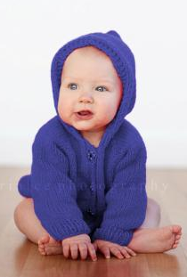
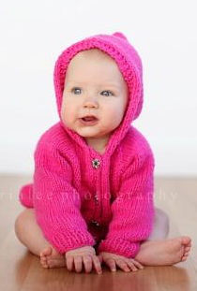
SPOL
ROD
MUŠKI
ŽENSKI
biološke, anatomske i fiziološke značajke, tj. tjelesne značajke muškaraca i žena
kulturna univerzalija
kulturno određen, simbolički izraz biološke razlike (spol), tj. socio-kulturno “kodiranje” spolne razlike
kulturno definiran – način na koji se roditelji i okolina odnose prema djetetu (odjeća, govor, igračke…)

Slide 18
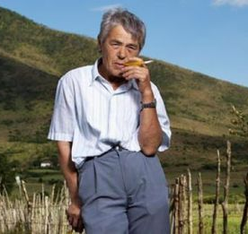
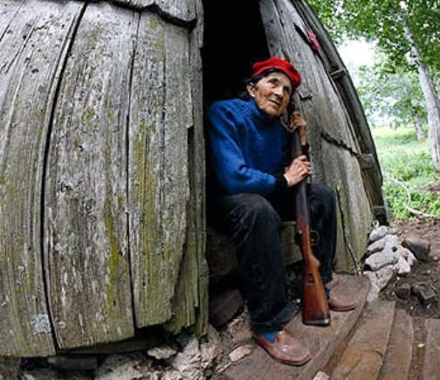
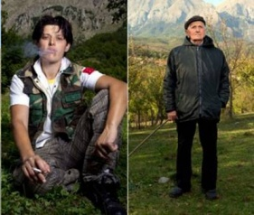
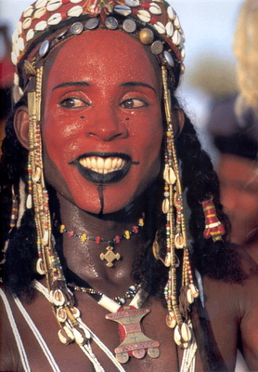
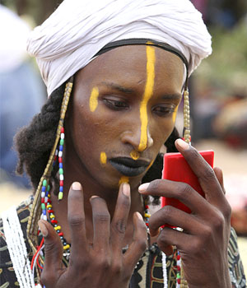
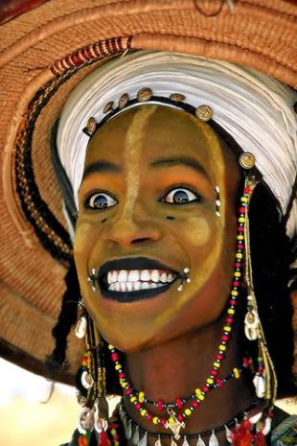
PRIMJERI RAZLIČITOG SHVAĆANJA RODA I SPOLA
PLEME WODAABE
PLEME WODAABE

Slide 19
SOCIJALNA KONTROLA I DEVIJANTNOST
SOCIJALNA KONTROLA
DEVIJANTNOST
ponašanje koje preko prihvatljive mjere odstupa od normi što ih većina članova skupine ili društva prihvaća
-negativno vrednovano i izaziva neprijateljske reakcije
skup sredstava kojima se nastoji osigurati da većina članova društva poštuje norme
POZITIVNE I NEGATIVNE
SANKCIJE
svaka reakcija drugih na ponašanje pojedinca ili skupine, koja za cilj ima osiguranje poštivanja normi
FORMALNE I NEFORMALNE

Slide 20
 | POZITIVNE | NEGATIVNE
FORMALNE
NEFORMALNE
SANKCIJE
NORME
POVEĆANJE PLAĆE
OPROŠTAJNA VEČERA
ODLIKOVANJE
DIPLOMA
NOVČANA KAZNA
ZATVORSKA KAZNA
ISKLJUČENJE
POGUBLJENJE
OSMIJEH
KOMPLIMENT
POZDRAV
UVREDA
PONIŽENJE
OSTRACIZAM

Slide 21
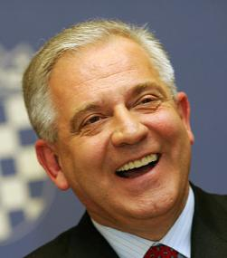
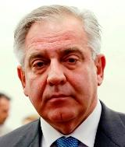
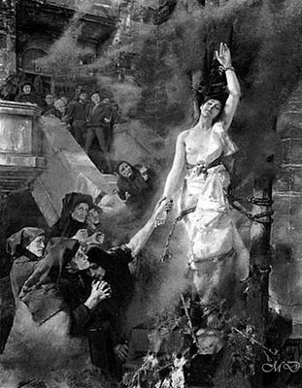
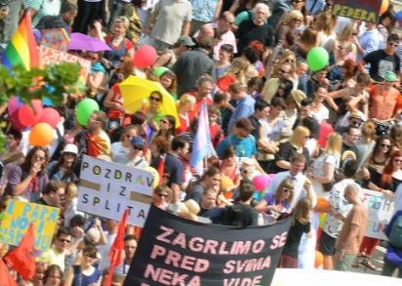
FUNKCIJE DEVIJANTNOSTI
PROMICANJE DRUŠTVENE KONFORMNOSTI
UČVRŠĆIVANJE DRUŠTVENIH NORMI
GRUPA OSNAŽUJE SEBE
KATALIZATOR PROMJENE

Slide 22
SOCIOLOŠKE TEORIJE DEVIJANTNOSTI
teorija strukturalnog pritiska
teorija kulturne transmisije
konfliktna teorija
teorija etiketiranja

Slide 23
TEORIJA STRUKTURALNOG PRITISKA
ANOMIJA – učestalo devijantno ponašanje (Durkheim)
R. K. Merton – teorija strukturalnog pritiska
KULTURNI CILJEVI
INSTITUCIONALIZIRANA SREDSTVA
KONFORMIZAM
PRIHVAĆANJE
PRIHVAĆANJE
INOVACIJA
PRIHVAĆANJE
ODBACIVANJE
RITUALIZAM
ODBACIVANJE
PRIHVAĆANJE
POVLAČENJE
ODBACIVANJE
ODBACIVANJE
POBUNA
odbacivanje prevladavajućih i zamjenjivanje novim
odbacivanje prevladavajućih i zamjenjivanje novim

Slide 24
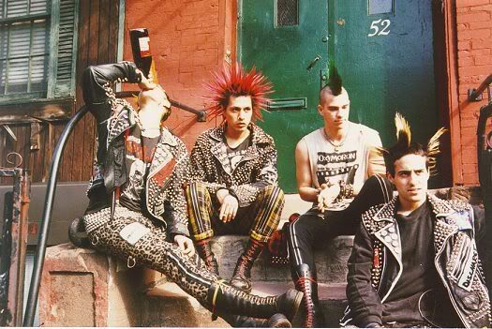
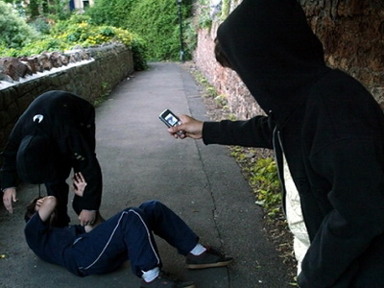
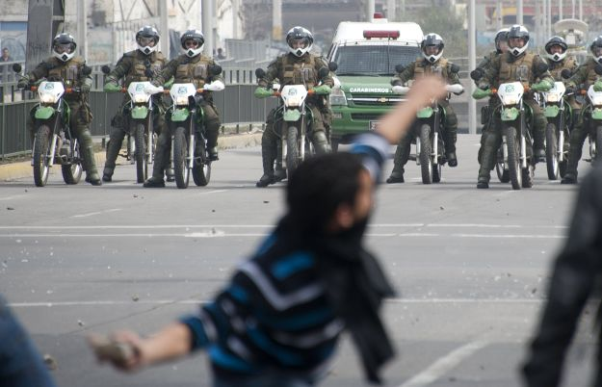
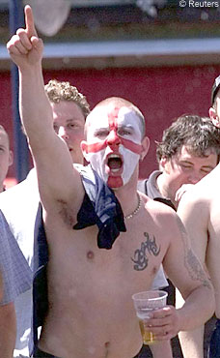
TEORIJA KULTURNE TRANSMISIJE
sličnosti između načina na koji se uči devijantno ponašanje i načina na koji se uči “normalno” ponašanje
Erwin H. Sutherland – DIFERENCIJALNA ASOCIJACIJA ili “skim si, takav si”
okolina potiče ili osuđuje kriminalno ponašanje
većina devijantnog ponašanja se uči u primarnim grupama, posebice u GRUPI VRŠNJAKA
GRUPA VRŠNJAKA
UČENJE JEDNAKOSTI - UČENJE NEFORMALNIH ZNANJA

Slide 25
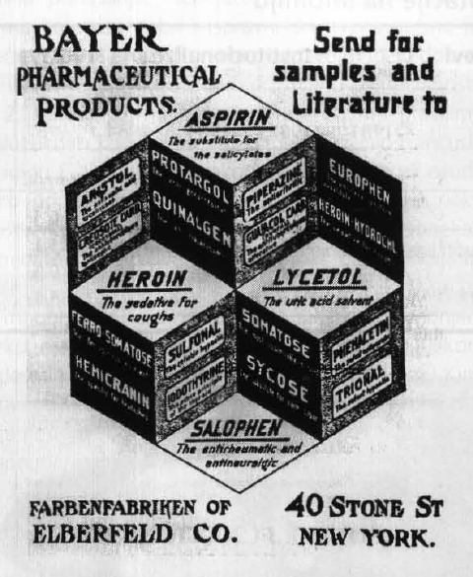
KONFLIKTNA PERSPEKTIVA
postoje suprostavljeni interesi različitih dr. grupa (klase, spolne, rasne i etničke grupe, velike organizacije, sindikati...)
dominantne dr. grupe kontroliraju izradu zakona i nameću ih ostatku društva
kapitalističko društvo – češće kažnjava prekršaje vezane za vlasništvo (krađe, provale, pljačke...) dok rjeđe kriminal velikih poduzeća
zakon nije neutralan već promiče interese i vrijednosti samo nekih dr. grupa
ZA SMIRENJE KAŠLJA

Slide 26
TEORIJA ETIKETIRANJA
okolina označava (etiketira) pojedince kao devijantne, oni počinju sebe doživljavati kao devijantne te se počinju tako i ponašati
ZNAČAJKE DEVIJANTNOSTI
1
sam čin nije devijantan, nego način na koji ga drugi definiraju
2
PRIMARNA DEVIJANTNOST – ponašanje koje krši dr. norme ali prolazi nekažnjeno (“uredu je, svi to rade”)
3
nametanje normi i zakona od strane dominantne dr. grupe – slično kao i KONFLIKTNA TEORIJA DEVIJANTNOSTI
4
SEKUNDARNA DEVIJANTNOST – devijantnost koju pojedinac usvaja kao odgovor na reakciju (etiketiranje) okoline
5
DEVIJANTNA SUBKULTURA – pojedinac se pridružuje devijantnoj subkulturi jer je odbačen od ostalih članova društva

